Slide 1
Objektorientiertes Programmieren
Eine Einführung in die Grundprinzipien des objektorientierten Programmierens

Slide 2
Objekt- und Klassendiagramme
Die Unified Modelling Language ist eine grafische Spezifikationssprache, mit deren Hilfe die Ergebnisse des Softwareentwicklungsprozesses standardisiert dargestellt werden können.

Slide 3
Objekt- und Klassendiagramme
Zentrales Konzept der UML ist die Darstellung des Objektmodells durch Diagramme, die unterschiedlichen Sichten entsprechen.

Slide 4
Objekt- und Klassendiagramme
Die UML definiert dazu 13 Diagrammtypen, von denen wir Objektdiagramme und Klassendiagramme betrachten.

Slide 5
Objekt- und Klassendiagramme
In einem Objektdiagramm werden die interessierenden Objekte und ihre Beziehungen in einer Art Momentaufnahme, das heißt zu einem ganz bestimmten Zeitpunkt der Ausführung beschrieben.

Slide 6
Objekt- und Klassendiagramme
Das Klassendiagramm zeigt den strukturellen Aufbau einer Klasse und die strukturellen Beziehungen zwischen den einzelnen Klassen.

Slide 7
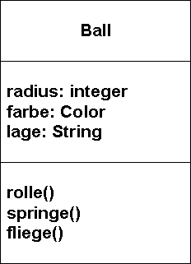
Objekt- und Klassendiagramme
Klassen können durch Klassendiagramme dargestellt werden:

Slide 8
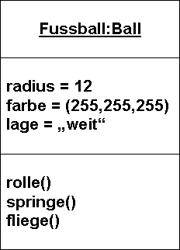
Objekt- und Klassendiagramme
Objekte können durch Objektdiagramme dargestellt werden:

Slide 9
Objekt- und Klassendiagramme
Da für alle Objekte einer Klasse die Methoden identisch sind, werden in UML die Methoden eines Objektes in einem Objektdiagramm nicht mit angegeben.

Slide 10
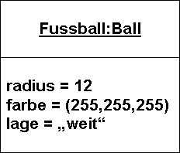
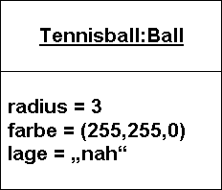
Objekt- und Klassendiagramme

Slide 11
Objekt- und Klassendiagramme
Klassen- und Objektdiagramme können im Verbund dargstellt werden.

Slide 12
Objekt- und Klassendiagramme
<<instance of>>
<<instance of>>

Slide 13
Fragen?

